Slide 1
Projek kerja praktek
Project By
Ari hilda M | laksita maulisa | vannya maheswari

Slide 2
Apa itu rep-on?
Rep-On merupakan sebuah aplikasi berbasis website yang disajikan untuk calon nasabah menentukan pilihan produk yang sesuai dengan kebutuhannya.
Disajikan dengan menarik, modern serta mudah dipahami oleh semua kalangan

Slide 3
Permasalahan..
Berawal dari masyarakat sering kebingungan untuk menyesuaikan antara keinginannya dengan produk yang disediakan oleh Lembaga yang bersangkutan
Tampilan yang terkesan jadul dan terlalu kompleks membuatnya kurang menarik sehingga masyarakat malas untuk membacanya
Kurangnya pengetahuan masyarakat tentang komunitas yang berada di Lembaga
Belum adanya pendaftaran online di Bank Jateng

Slide 4
Solusi..!!
Kami membuat fitur ‘kami bantu’ yang diperuntukan bagi calon nasabah yang hendak mencari produk yang sesuai dengan keinginannya
Kami membuat tampilan modern, menarik, serta mudah bagi segala kalangan
Kami menyediakan halaman khusus yang berisikan informasi mengenai komunitas serta kami menyediakan form pendaftarannya
Kami menyediakan platform berbasis website untuk melakukan pendaftaran online

Slide 5
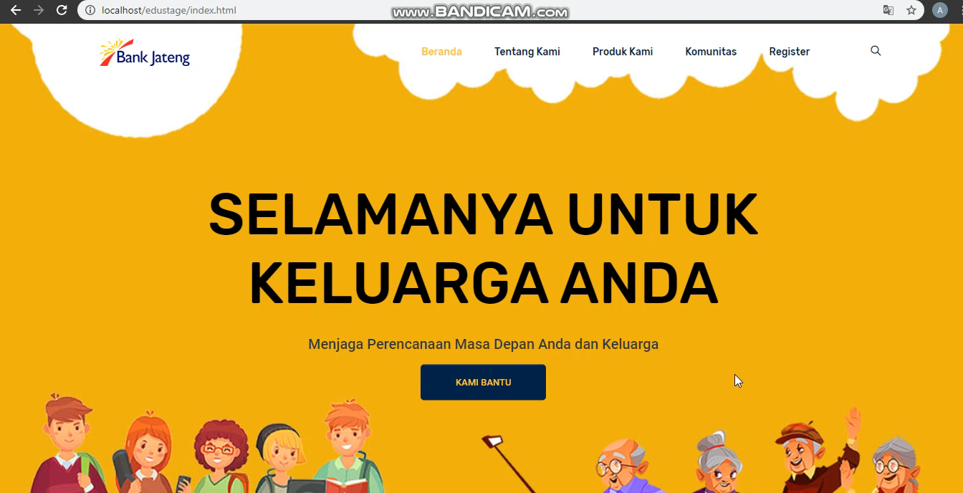
beranda

Slide 6

Tentang kami

Slide 7

Produk kami

Slide 8

komunitas

Slide 9

register

Slide 10

Login cs

Slide 11
Terima kasih.

